Slide 1
Segment tree: Cây phân đoạn

Slide 2

Đặt vấn đề
Cho mảng A = {11, 6, 13, 18, 8, 4, 16}.
Cho 2 thao tác:
Thao tác 1: Tính tổng của đoạn L, R.
Thao tác 2: Cập nhật giá trị X cho phần tử A[i].
Các hướng tiếp cận?
Hướng tiếp cận 1: Dùng vòng lặp tính tổng
Hướng tiếp cận 2: Dùng mảng cộng dồn tiền tố

Slide 3
Đặt vấn đề
 | Hướng tiếp cận 1 | Hướng tiếp cận 2
Lấy giá trị | O(n) | O(1)
Cập nhật | O(1) | O(n)

Slide 4
Với nhiều thao tác thì các hướng tiếp cận trên tốn rất nhiều thời gian.
Có nhiều hướng tiếp cận khác để giải quyết vấn đề này.
Cây phân đoạn là một hướng tiếp cận khá phổ biến.

Slide 5
Mục lục
Giới thiệu về cây phân đoạn
Các thao tác trên cây phân đoạn
Cài đặt cây phân đoạn
Độ phức tạp
Ưu, nhược điểm
Ứng dụng

Slide 6
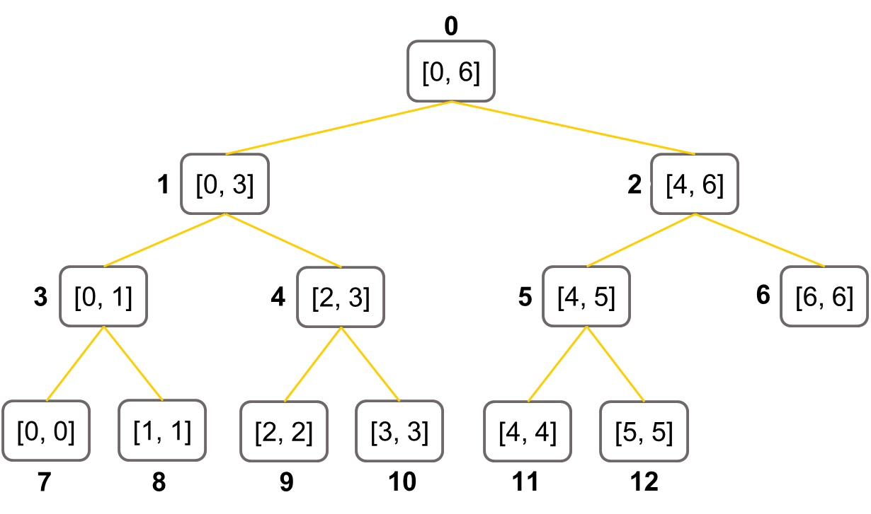
Cây phân đoạn

Slide 7
1. Giới thiệu cây phân đoạn

Slide 8
1. Giới thiệu cây phân đoạn
Cây Phân Đoạn là một cấu trúc dữ liệu thuộc lĩnh vực hình học tính toán được đề xuất bởi J.L.Bentley vào năm 1977.
Là một cấu trúc dữ liệu tĩnh (static data structure).
Là cây nhị phân đầy đủ, cân bằng.
Mỗi nút trên cây sẽ quản lý một đoạn trên dãy số.
8

Slide 9

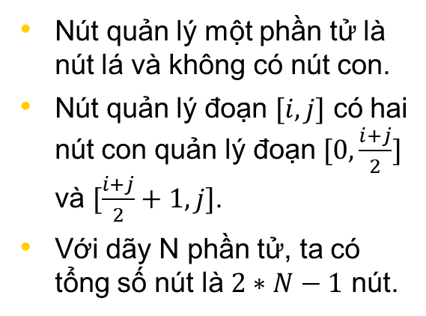
1. Giới thiệu cây phân đoạn
Với dãy số N phần tử, nút gốc quản lý đoạn $\left[0, N−1\right]:$
Các nút con trái của nút gốc sẽ quản lý đoạn $\left[0, \frac{N}{2}\right].$
Các nút con phải sẽ quản lý đoạn $[\frac{N}{2}+1, N−1]$.
Chia đôi đến khi mỗi nút chỉ quản lý một phần tử.
Chiều cao của cây là $\left\lceil logN\right\rceil$
Nút quản lý một phần tử là nút lá và không có nút con.
Nút quản lý đoạn $[i, j]$ có hai nút con quản lý đoạn $[0, \frac{i+j}{2}]$ và $[\frac{i+j}{2}+1, j]$.
Với dãy N phần tử, ta có tổng số nút là $2∗N−1$ nút.

Slide 10
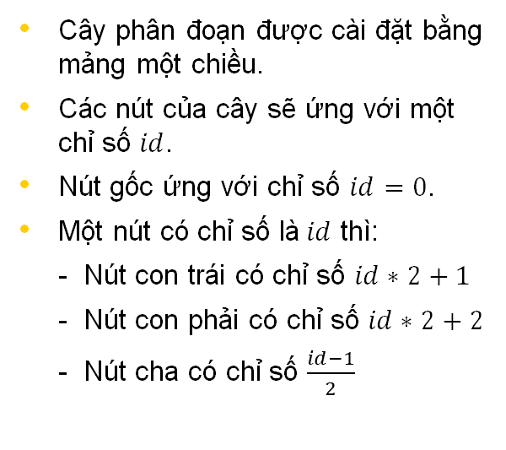
1. Giới thiệu cây phân đoạn
Cây phân đoạn được cài đặt bằng mảng một chiều.
Các nút của cây sẽ ứng với một chỉ số $id$.
Nút gốc ứng với chỉ số $id=0$.
Một nút có chỉ số là$id$ thì:
- Nút con trái có chỉ số $id∗2+1$
- Nút con phải có chỉ số $id∗2+2$
- Nút cha có chỉ số $\frac{id−1}{2}$

Slide 11
2. Các thao tác

Slide 12
a. Tạo cây: Cho mảng A = {11, 6, 13, 18, 8, 4, 16}.
?
76
[0,6]
(0)
?
48
?
28
[0,3]
[4,6]
(1)
(3)
17
31
12
16
?
?
?
?
[0,1]
[2,3]
[4,5]
[6,6]
(3)
(4)
(5)
(6)
?
11
?
6
?
?
18
?
8
?
13
4
(7)
(8)
(9)
(10)
(11)
(12)
[0,0]
[1,1]
[2,2]
[3,3]
[4,4]
[5,5]

Slide 13
b. Cập nhật (4,10)
76
78
[0,6]
(0)
48
30
28
[0,3]
[4,6]
(1)
(3)
17
31
14
12
16
[0,1]
[2,3]
[4,5]
[6,6]
(3)
(4)
(5)
(6)
11
6
13
18
10
8
4
(7)
(8)
(9)
(10)
(11)
(12)
[0,0]
[1,1]
[2,2]
[3,3]
[4,4]
[5,5]
10

Slide 14
b. Cập nhật (4,10)
76
46
[0,6]
(0)
23
23
48
28
[0,3]
[4,6]
(1)
(3)
17
6
7
31
12
16
[0,1]
[2,3]
[4,5]
[6,6]
(3)
(4)
(5)
(6)
11
6
13
18
8
4
3
3
3
(7)
(8)
(9)
(10)
(11)
(12)
[0,0]
[1,1]
[2,2]
[3,3]
[4,4]
[5,5]
3
3
3

Slide 15
d. Tính tổng đoạn [1, 3]:
76
76
[0,6]
(0)
(0)
48
48
28
[0,3]
[4,6]
(1)
(1)
(3)
(3)
17
17
31
12
16
[0,1]
[2,3]
[4,5]
[6,6]
(6)
(4)
(6)
(4)
(5)
(3)
(5)
(3)
11
6
13
18
8
4
(7)
(7)
(12)
(11)
(12)
(10)
(11)
(8)
(10)
(8)
(9)
(9)
[0,0]
[1,1]
[2,2]
[3,3]
[4,4]
[5,5]
Tổng = 6+31 = 37

Slide 16
d. Tính tổng đoạn [5, 6]:
76
76
[0,6]
(0)
(0)
48
28
28
[0,3]
[4,6]
(1)
(1)
(3)
(3)
17
31
12
12
16
[0,1]
[2,3]
[4,5]
[6,6]
(6)
(4)
(6)
(4)
(5)
(3)
(5)
(3)
11
6
13
18
8
4
(7)
(7)
(12)
(11)
(12)
(9)
(10)
(11)
(8)
(10)
(8)
(9)
[0,0]
[1,1]
[2,2]
[3,3]
[4,4]
[5,5]
Tổng = 4+16 = 20

Slide 17
3. Cài đặt cây phân đoạn

Slide 18
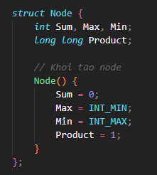
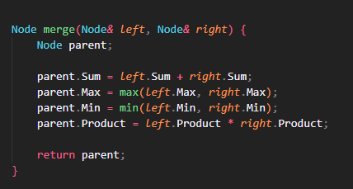
3. Cài đặt cây phân đoạn
Định nghĩa cấu trúc node
Hàm kết hợp 2 node

Slide 19
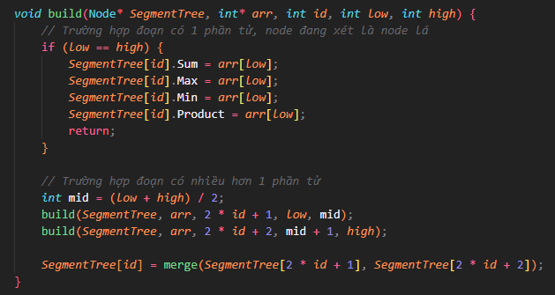
3. Cài đặt cây phân đoạn
Hàm xây dựng:

Slide 20
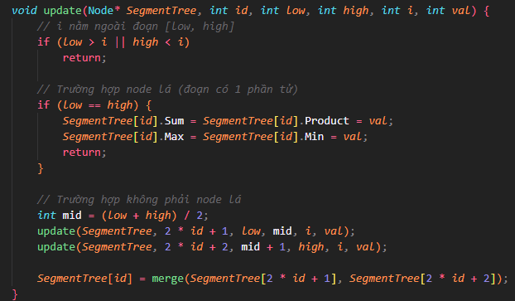
3. Cài đặt cây phân đoạn
Hàm cập nhật một phần tử:

Slide 21
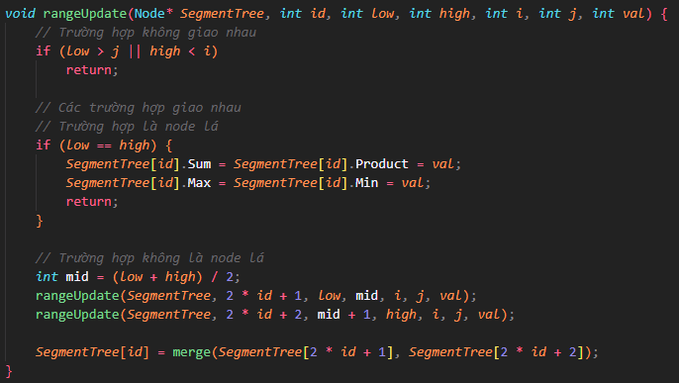
3. Cài đặt cây phân đoạn
Hàm cập nhật đoạn:

Slide 22
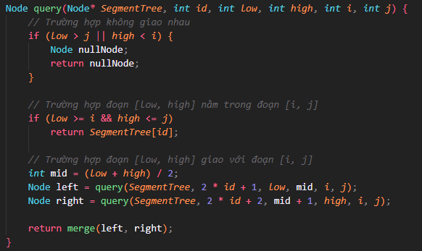
3. Cài đặt cây phân đoạn
Hàm truy vấn trên đoạn:

Slide 23
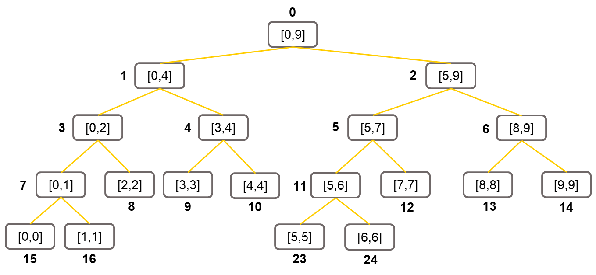


3. Cài đặt cây phân đoạn
Mảng lưu cây phân đoạn: Node SegmentTree[$4∗N$]
Khi sử dụng mảng kích thước $2∗N$, một số phần tử sẽ bị bỏ qua.
Tại sao lại cần mảng có kích thước $4∗N$?

Slide 24

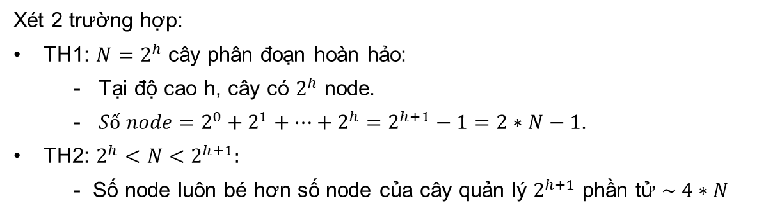
3. Cài đặt cây phân đoạn
Mảng lưu cây phân đoạn: Node SegmentTree[$4∗N$]
Tại sao lại cần mảng có kích thước $4∗N$?
Xét 2 trường hợp:
TH1: $N=2^{h}$ cây phân đoạn hoàn hảo:
- Tại độ cao h, cây có $2^{h}$ node.
- $Số node=2^{0}+2^{1}+…+2^{h}=2^{h+1}−1=2∗N−1$.
TH2: $2^{h}<N<2^{h+1}:$
- Số node luôn bé hơn số node của cây quản lý $2^{h+1}$ phần tử $\sim 4∗N$

Slide 25
4. Độ phức tạp

Slide 26
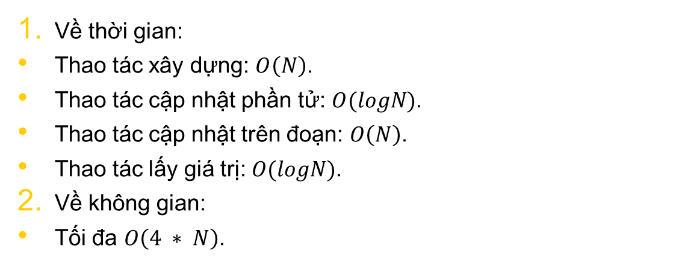
4. Độ phức tạp
Về thời gian:
Thao tác xây dựng: $O\left(N\right)$.
Thao tác cập nhật phần tử: $O(logN)$.
Thao tác cập nhật trên đoạn: $O\left(N\right)$.
Thao tác lấy giá trị: $O(logN)$.
Về không gian:
Tối đa $O\left(4 ∗ N\right)$.

Slide 27
5. Ưu nhược điểm

Slide 28
5. Ưu nhược điểm
Ưu điểm:
Có thể thực hiện các thao tác trên đoạn nhanh.
Cân bằng giữa việc tối ưu bộ nhớ và tối ưu thời gian.
Hiệu năng tốt đối với bộ dữ liệu lớn.
Nhược điểm:
Không tối ưu bằng một số cấu trúc dữ liệu khác như cây Fenwick.
Chỉ có thể cập nhật giá trị, không thể thay đổi số lượng phần tử.
Thao tác cập nhật trên đoạn chưa được tối ưu.

Slide 29
6. Ứng dụng

Slide 30
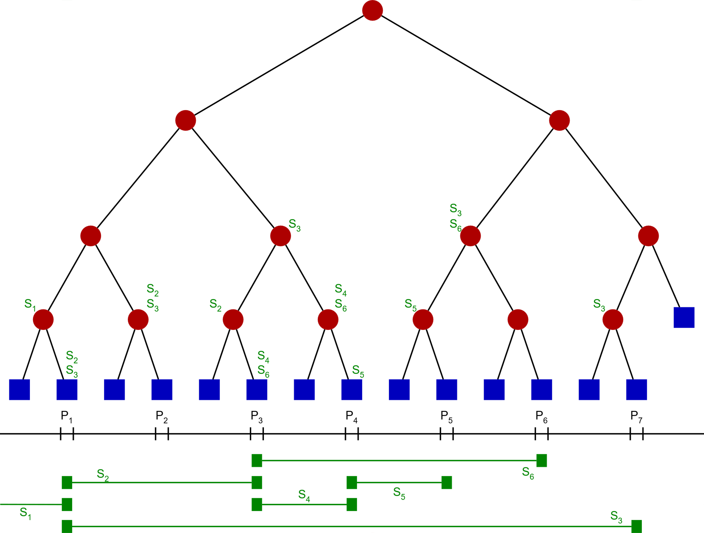
6. Ứng dụng trong hình học tính toán:
Bài toán đo lường của Klee (Klee’s measure problem):

Slide 31
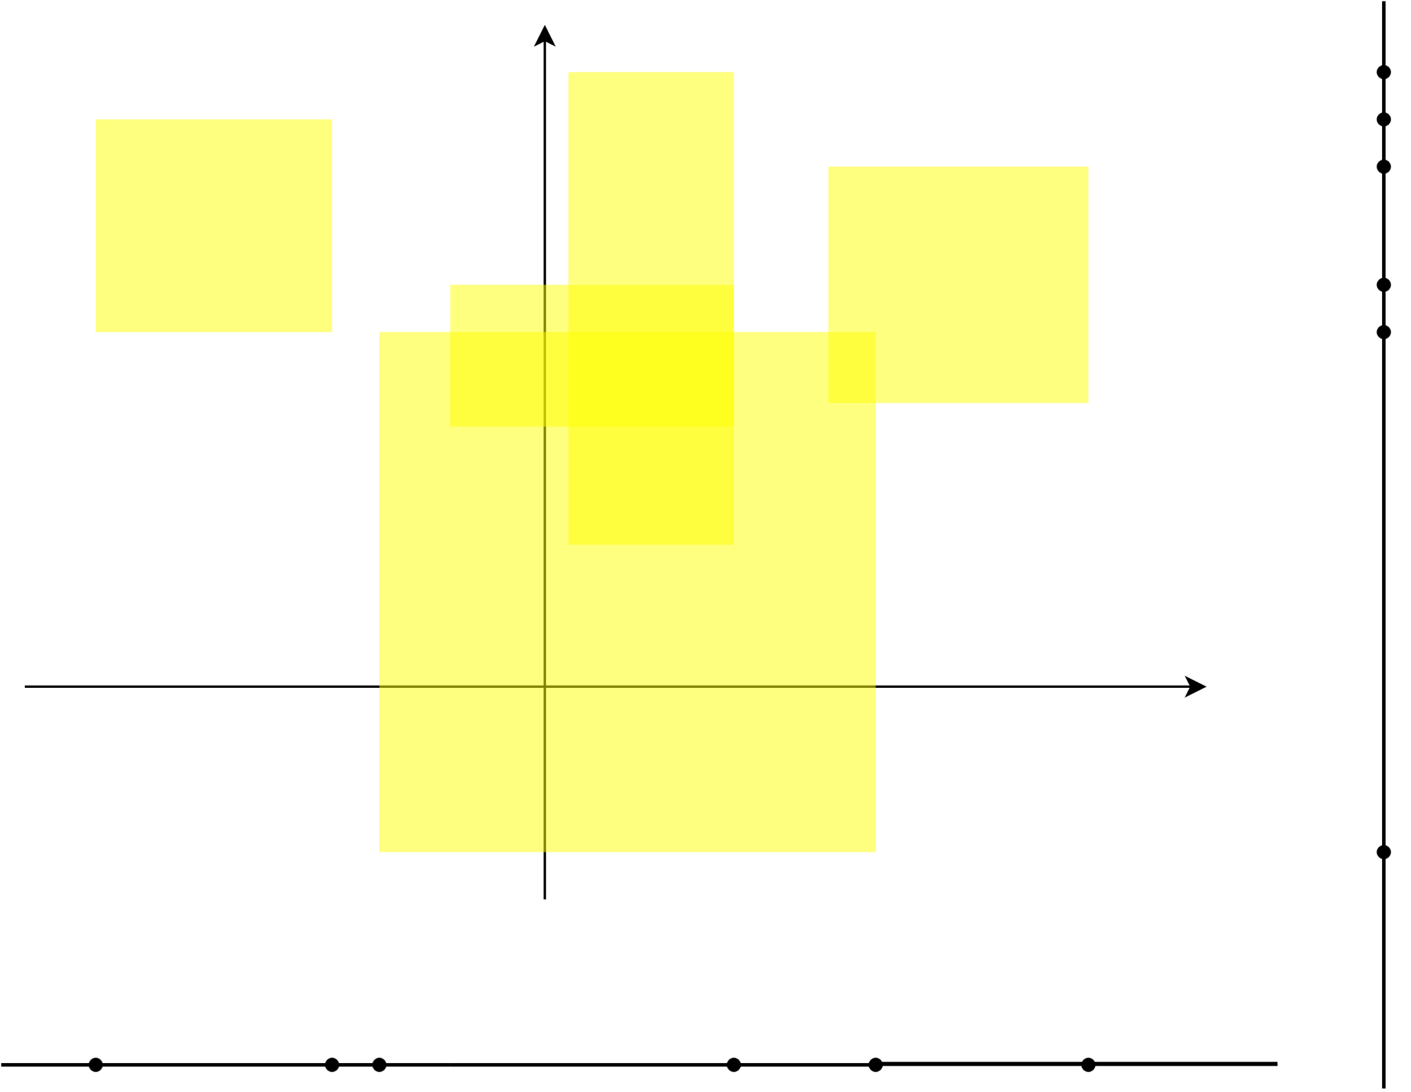












6. Ứng dụng trong hình học tính toán:
Bài toán đo lường của Klee (Klee’s measure problem):
$$y_{6}$$
$$y_{5}$$
$$y_{4}$$
$$y_{3}$$
$$y_{2}$$
$$y_{1}$$
$$x_{2}$$
$$x_{4}$$
$$x_{5}$$
$$x_{1}$$
$$x_{3}$$
$$x_{6}$$

Slide 32
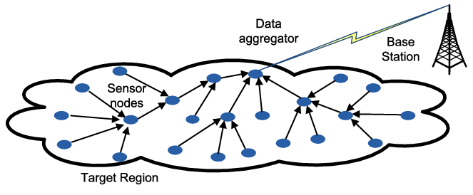
6. Ứng dụng
Tổng hợp mạng cảm biến (Data aggregation in a wireless sensor network):

Slide 33
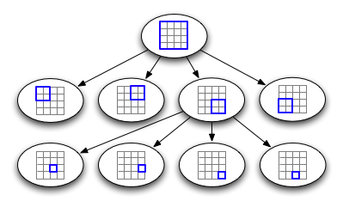
6. Ứng dụng trong xử lý hình ảnh
Biến thể của cây phân đoạn - cây tứ phân (Quad Tree):

Slide 34
Thanks!
Any questions?
You can find me at
Github: imqp/CS523 (github.com)

Slide 35
0
[0,9]
[0,4]
2
[5,9]
1
[0,2]
[3,4]
5
[5,7]
[8,9]
3
4
6
[0,1]
[2,2]
[3,3]
[4,4]
11
[5,6]
[7,7]
[8,8]
[9,9]
7
13
14
8
9
10
12
[0,0]
[1,1]
[5,5]
[6,6]
15
16
23
24

